Slide 1



基于大语言模型的电商金融分析系统
计金（双）200
刘宇晨

Slide 2


1
研究背景
2
文献综述
3
技术路线
目录
4
进度安排

Slide 3


01
研究背景

Slide 4



1.1 选题背景
选题背景
深度学习和大语言模型在自然语言处理（NLP）领域带来革命性进展。这些技术不仅丰富了我们对语言处理的理解，还在电子商务、金融科技等多个领域发挥关键作用，改善服务质量与用户体验。通过深入分析用户数据，大语言模型为企业提供更精准的用户需求理解和商品推荐。

Slide 5


1.2 研究意义
研究动机
创新点
随着电子商务和金融科技的融合，用户需求日益多元复杂，传统推荐系统的局限性变得更加明显，突出新的推荐技术的需求性。
利用生成式大语言模型和自构Seq2Label模型，通过分析自然语言表达的购买诉求，生成与用户需求高度相关的商品特征标签，提高推荐准确性和个性化程度。
引入贷款服务，拓宽电商金融分析系统应用范围，增强用户粘性和平台吸引力。
现存问题
预期影响
现有推荐系统在面对用户模糊或多样化需求时的局限性，如难以精确捕捉用户真实意图，导致推荐不准确。
通过提供贴合用户财务需求的贷款选项、深入全面的数据分析，促进销售、提升用户满意度和个性化服务水平。

Slide 6

1.3 可持续发展的意义
环境可持续性
经济可持续性
社会可持续性
优化能源使用

Slide 7

02
文献综述
Attention is all you need
Notes:
更多素材资源- B-lue-D-ragonfly- DESIGN

Slide 8
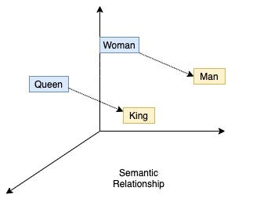

2.1 词向量嵌入技术
词向量嵌入技术是自然语言处理（NLP）领域的一项核心技术，它将词语转换为计算机可以理解的数学向量。通过这种方式，模型能够捕捉到词语之间的语义关系，包括相似性和上下文关联性。词向量的引入极大地提升了机器对自然语言的理解能力，是众多NLP任务（如文本分类、情感分析、机器翻译等）的基础。
text-embedding-ada-002
OpenAI 推出的一款革命性的文本嵌入模型，以其高性能和成本效益著称，旨在为文本搜索、文本相似度和代码搜索任务提供优化解决方案。
Notes:
#classicissuetext level 3, 4

Slide 9
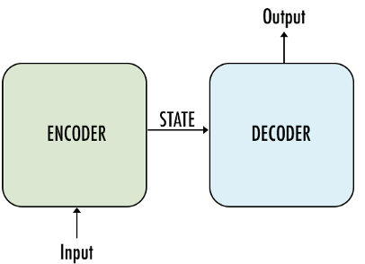
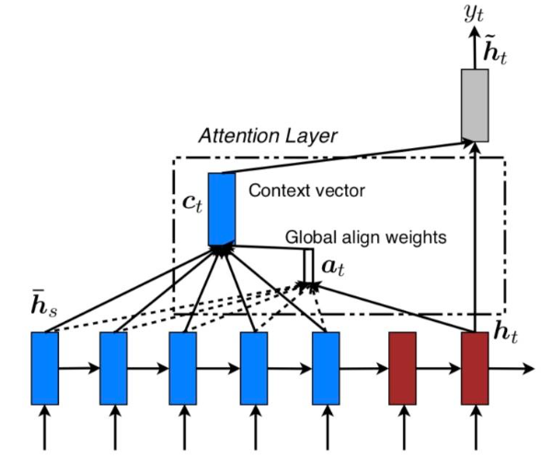
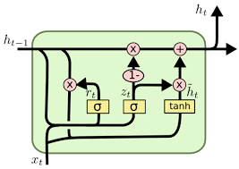
2.2 Seq2Seq模型架构
GRU(Gated Recurrent Unit)
Luong注意力机制
编码器
解码器
通过更新门和重置门解决梯度爆炸的问题
广泛应用于自然语言处理（NLP）领域
允许解码器在生成每个词时更加专注于编码器输出的相关部分
负责处理输入序列，将其转换为固定长度的向量表示，这一表示捕获了输入序列的主要信息。
解码器则负责将这个向量表示转换为输出序列。

Slide 10

2.3 模型微调
模型微调
模型微调是迁移学习技术的一个关键应用，它依托于预训练模型，并在此基础上通过额外训练来适应特定的下游任务。
微调的优势在于能够借助预训练模型强大的通用性能力，并通过少量特定领域的数据进行调整，使其更适合特定的应用场景。这种方法节省了从头开始训练模型所需的大量时间和资源，同时保持了模型的高性能和灵活性。

Slide 11
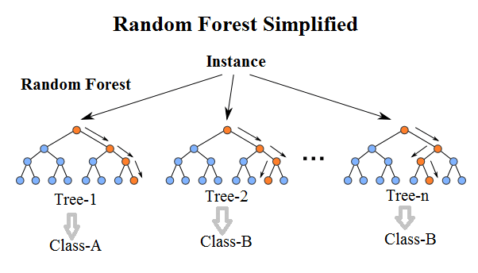
2.4 随机森林算法
贷款预测
在二分类任务中，随机森林算法特别适用于处理数据不平衡的情况。在这种情况下，随机森林通过构建多个决策树，并利用多数投票原则来确定最终的分类结果，这不仅提高了模型对少数类别的识别能力，也保持了整体预测性能的高度。

Slide 12

03
技术路线
人生苦短，我用Golang
Notes:
更多素材资源- B-lue-D-ragonfly- DESIGN

Slide 13










3.1 开发工具与环境
后端框架
客户端前端
管理员前端
项目部署
反向代理
Fine-Tuning模型
存储关系型数据
存储向量数据
NLP模型训练

Slide 14



3.2 数据集
电商金融数据集
贷款申请数据集
购买记录数据集
Amazon Review Data (2018)
Loan Status Prediction
eCommerce purchase history
Jianmo Ni, UCSD
Predict the loan to be approved or to be rejected for an applicant.
contains 2.6M purchased products from online store

Slide 15
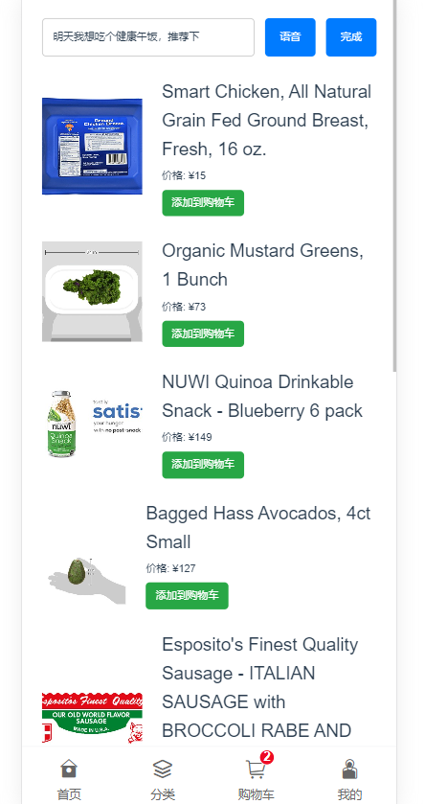
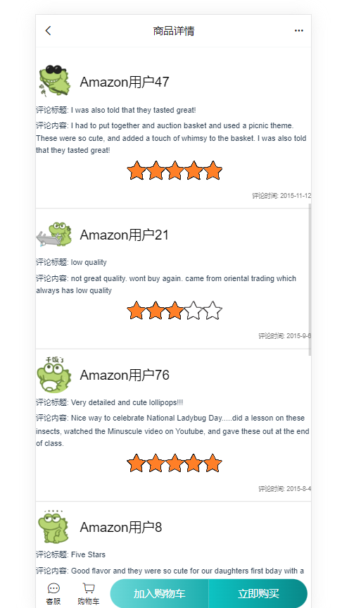
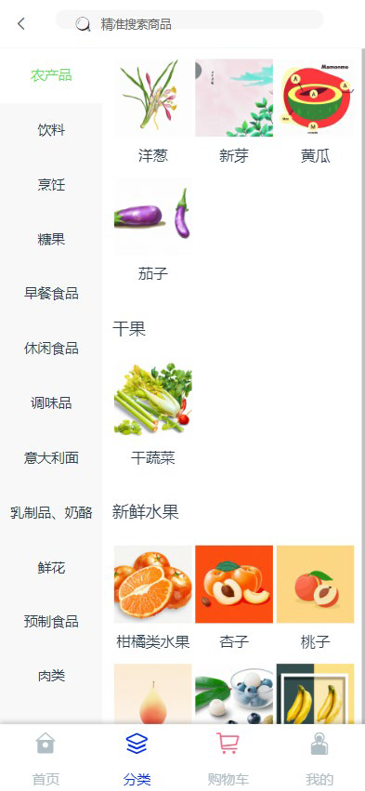
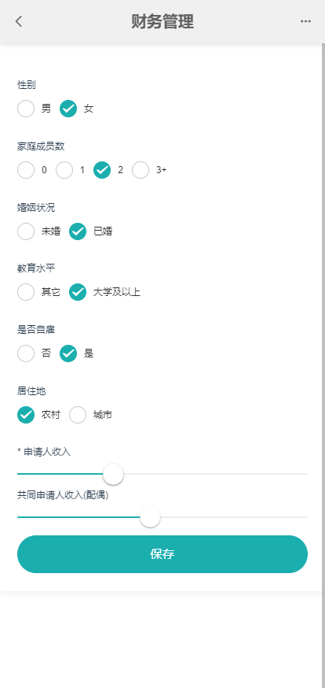
3.3 系统功能简介

Slide 16
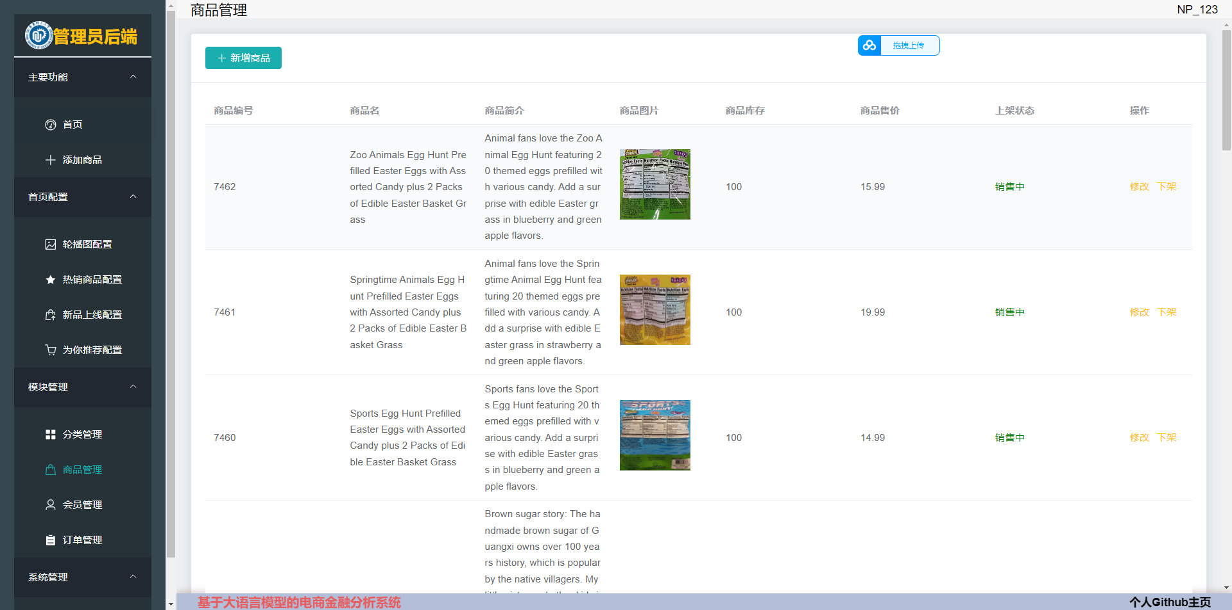
3.3 系统功能简介

Slide 17
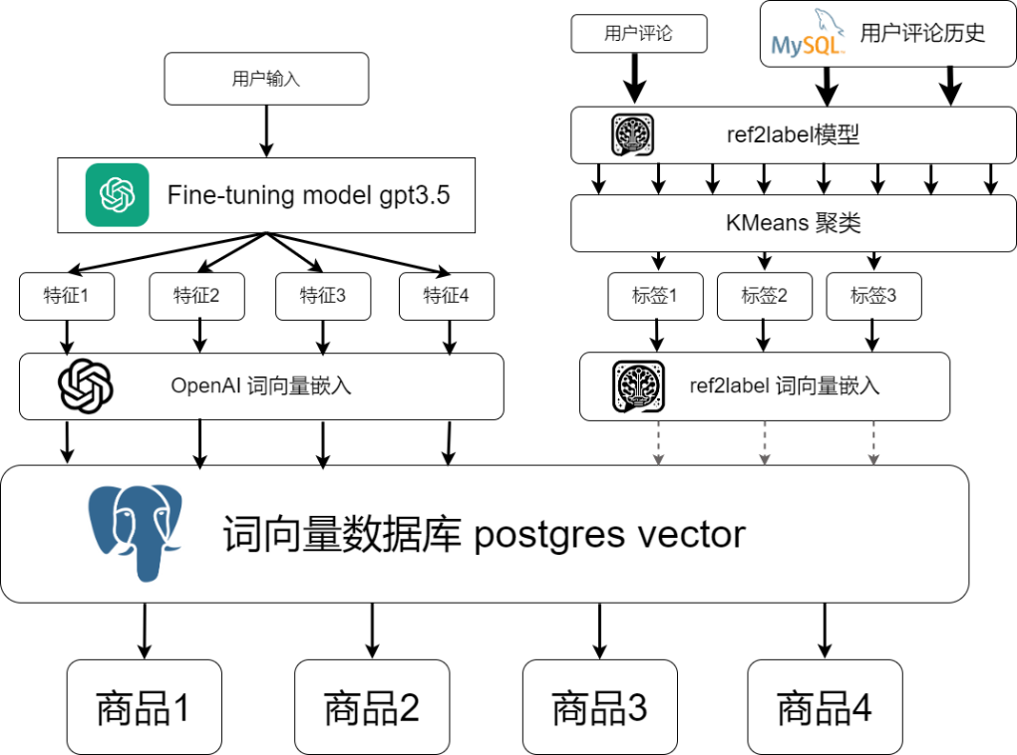
3.3 系统功能简介
推荐算法流程图

Slide 18
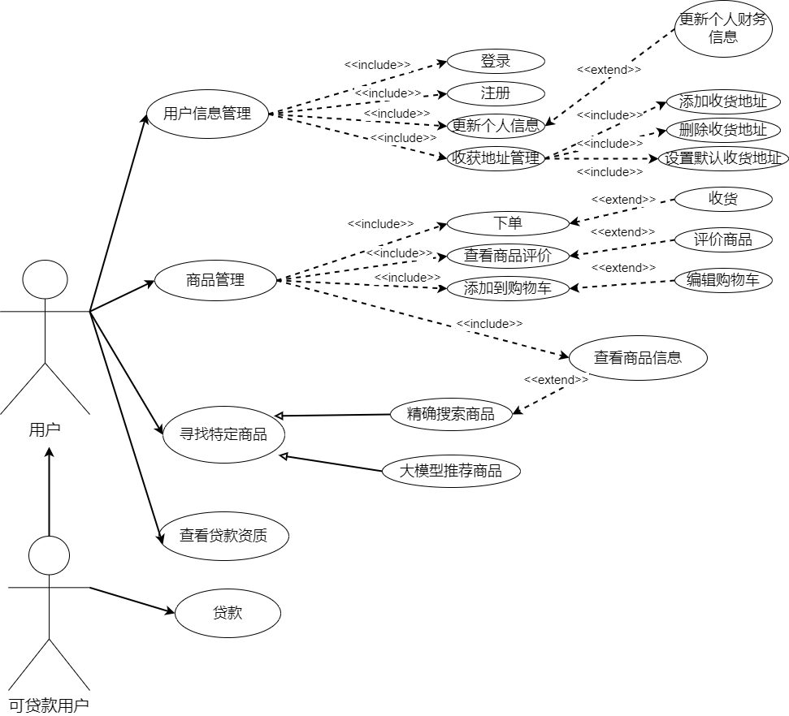
3.3.1 用例图
用户用例图

Slide 19
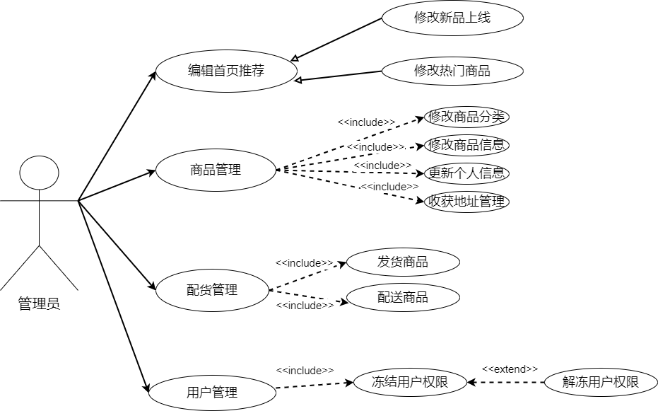
3.3.1 用例图
管理员用例图

Slide 20
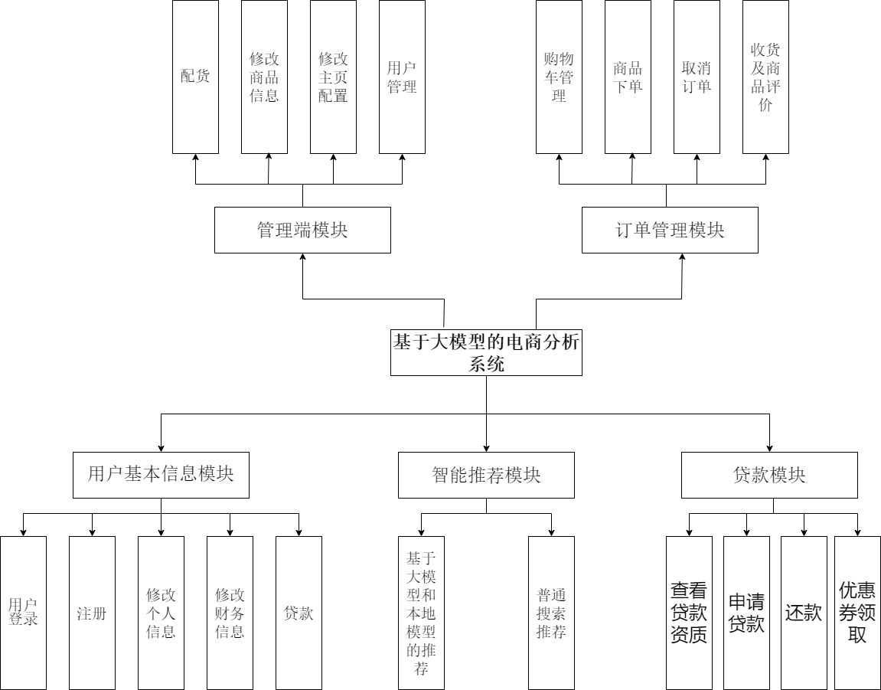
3.3.2 系统功能模块简介

Slide 21

04
进度安排
Notes:
更多素材资源- B-lue-D-ragonfly- DESIGN

Slide 22
4 进度安排
深度学习模块
前端开发
双向GRU和Luong注意力机制
正在开发贷款模块前端
后端模块
项目部署
与Python、MySQL、PostgreSQL交互
Docker-Compose
Azure

Slide 23

谢谢！
请各位老师指导！
汇报人：刘宇晨
Notes:
更多素材资源- B-lue-D-ragonfly- DESIGN

